Slide 1
PHÒNG GD&ĐT QUẬN LONG BIÊN
TRƯỜNG TIỂU HỌC ÁI MỘ B
Phân môn: Tập đọc
Lớp: 2
Bài: Chuyện quả bầu

Slide 2
ÔN BÀI CŨ
Đọc nối tiếp bài: Cây và hoa bên lăng Bác.

Slide 3
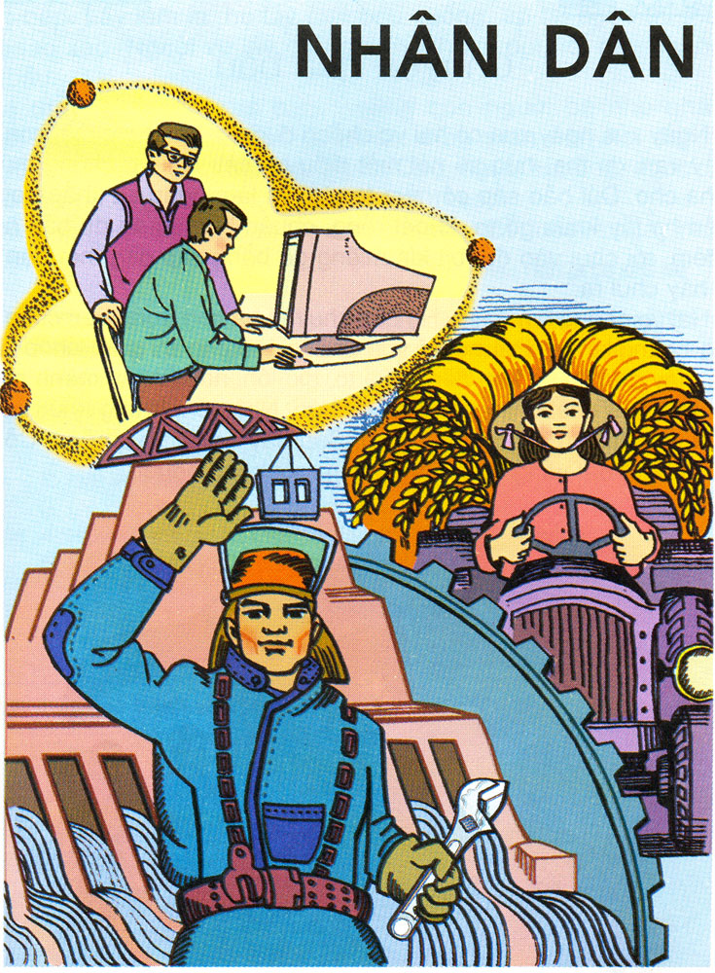
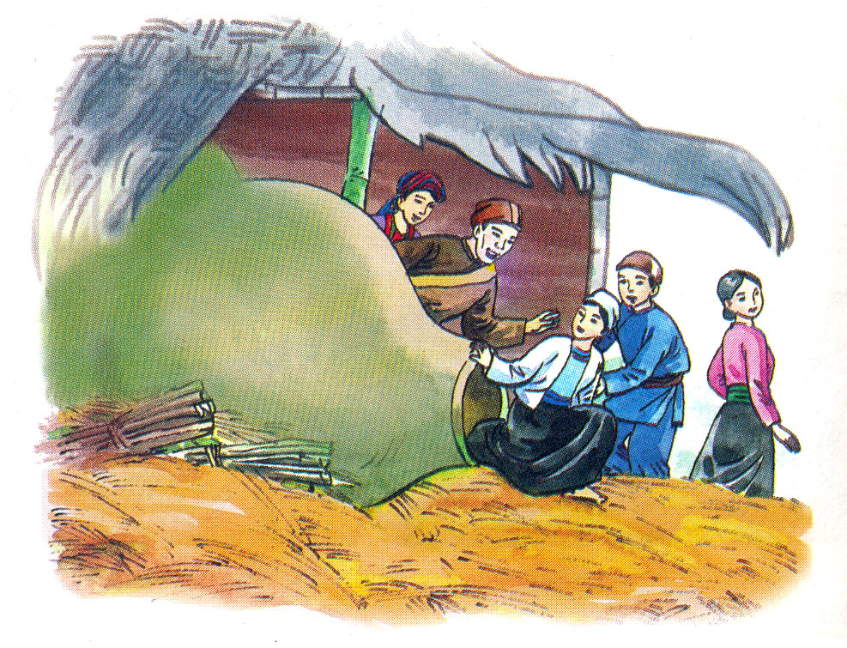
Tập đọc
Chuyện quả bầu

Slide 4
Tập đọc
Chuyện quả bầu
Luyện đọc
* Đọc đúng:
- lạy van, khúc gỗ, khoét rỗng, thoát nạn, lao xao, nhanh nhảu, sáp ong, Hmông, Ê- đê,..
* Ngắt câu:
Hai người vừa chuẩn bị xong thì sấm chớp đùng đùng,/ mây đen ùn ùn kéo đến.// Mưa to, /gió lớn,/ nước ngập mênh mông.// Muôn loài đều chết chìm trong biển nước.//
* Giải nghĩa từ:

Slide 5


ĐỌC ĐỒNG THANH
ĐỌC NHÓM
THI ĐỌC

Slide 6
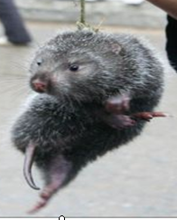
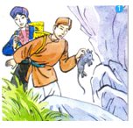
Tập đọc
Chuyện quả bầu
Tìm hiểu bài
1. Con dúi làm gì khi bị hai vợ chồng người đi rừng bắt ?
- Dúi lạy van xin tha, hứa sẽ nói điều bí mật.
2. Con dúi mách hai vợ chồng người đi rừng điều gì ?
- Sắp có mưa to, gió lớn, làm ngập lụt khắp nơi. Khuyên hai vợ chồng cách phòng lụt.
3. Có chuyện gì xảy ra với hai vợ chồng sau nạn lụt ?
Người vợ sinh ra một quả bầu, đem cất bầu lên giàn bếp. Một lần, hai vợ chồng đi làm nương về, nghe thấy tiếng cười đùa trong
bếp, lấy bầu xuống,áp tai nghe thì thấy có tiếng lao xao. Người vợ
lấy que đốt thành dùi, dùi quả bầu. Từ trong quả bầu, những con
người bé nhỏ nhảy ra.

Slide 7
Tập đọc
Chuyện quả bầu
Tìm hiểu bài
4. Những con người đó là tổ tiên của dân tộc nào?
- Khơ-mú, Thái, Mường, Dao, Hmông, Ê-đê, Ba-na, Kinh….
* Kể thêm một số dân tộc trên đất nước ta mà em biết?
- Kinh, Tày, Thái, Mường, Hoa, Khơ-me, Nùng, Hmông, Dao, Gia-rai, Ê- đê, Ba-na, Chăm, Xơ-đăng,….
5. Đặt tên khác cho câu chuyện.
- Nguồn gốc các dân tộc anh em trên đất nước Việt Nam.
- Cùng là anh em.
- Anh em cùng một tổ tiên.
- Anh em cùng một mẹ.

Slide 8
LUYỆN ĐỌC LẠI
* Câu chuyện về nguồn gốc các dân tộc Việt Nam giúp em hiểu điều gì ?
- Các dân tộc trên đất nước ta đều là anh em một nhà, có chung một tổ tiên. Phải yêu thương nhau, giúp đỡ nhau..

Slide 9
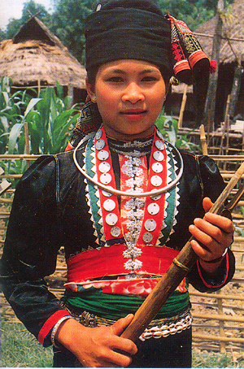
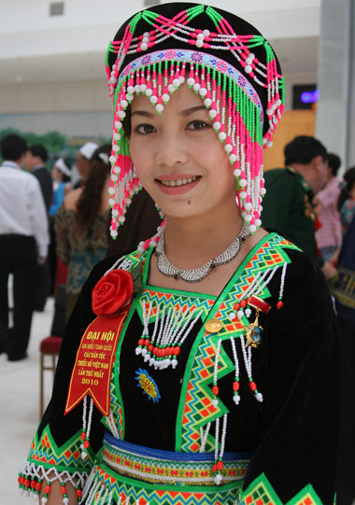
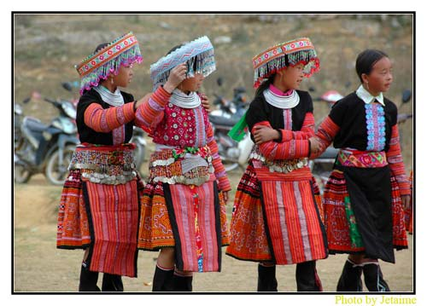
CÁC DÂN TỘC ANH EM TRÊN ĐẤT NƯỚC TA
Ng­êi Kh¬- mó
Dân tộc H Mông

Slide 10
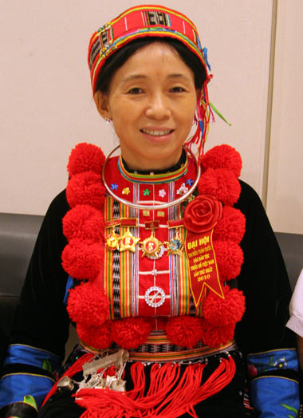
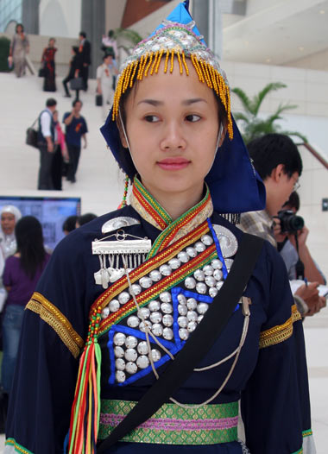
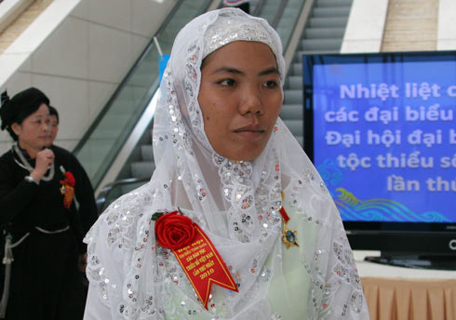
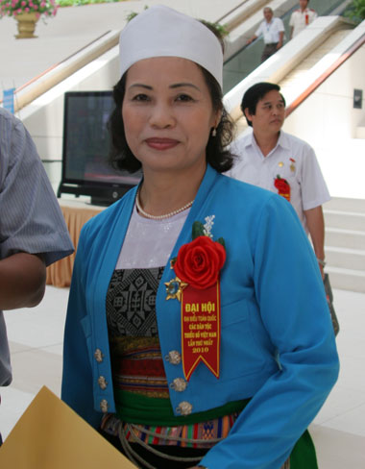
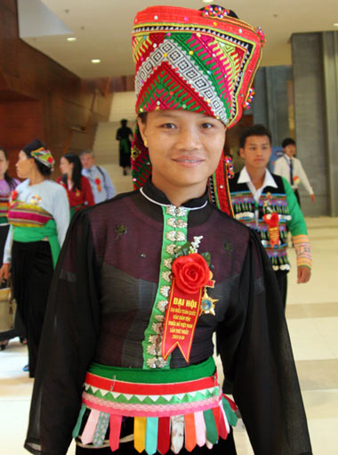
Hình ảnh về các dân tộc anh em trên đất nước Việt Nam
Dân tộc Dao đỏ
Dân tộc Hà nhì
Dân tộc Chăm
Dân tộc Mường
Dân tộc Sán dìu

Slide 11
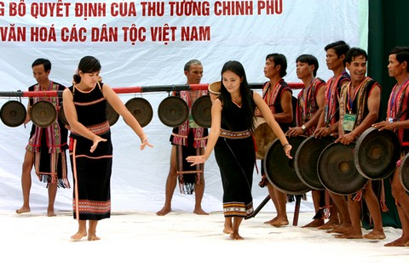
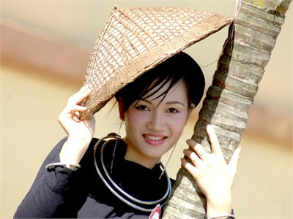
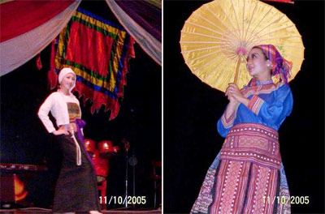
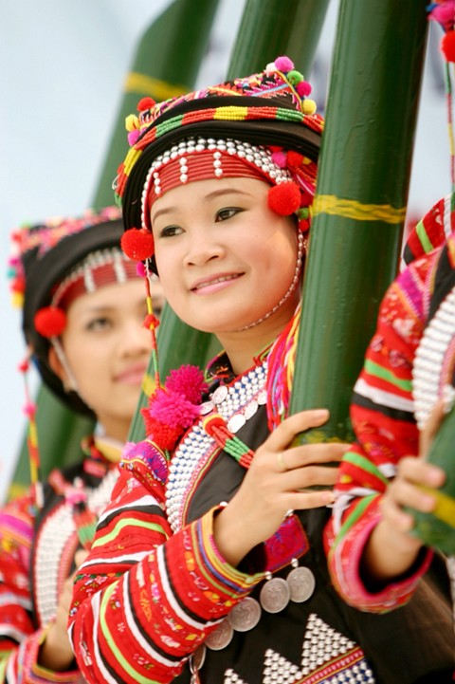
Hình ảnh về các dân tộc anh em trên đất nước Việt Nam
Dân tộc Ba – na ở Tây nguyên
Dân tộc Nùng ở Cao Bằng
Dân tộc Mường ở Hòa Bình và Lạng Sơn
Dân tộc Dạo ở Lai Châu

Slide 12
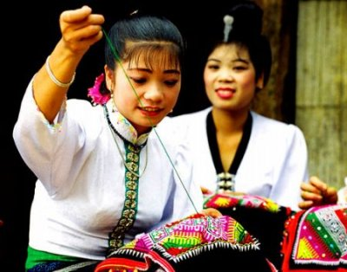
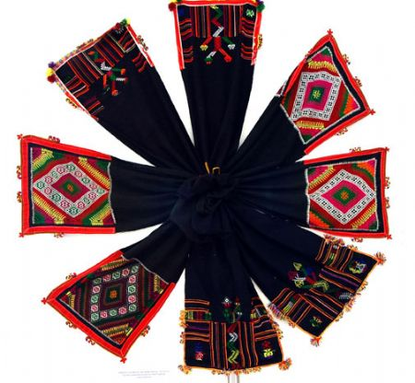
Dân tộc Thái Và chiếc khăn piêu

